Slide 1
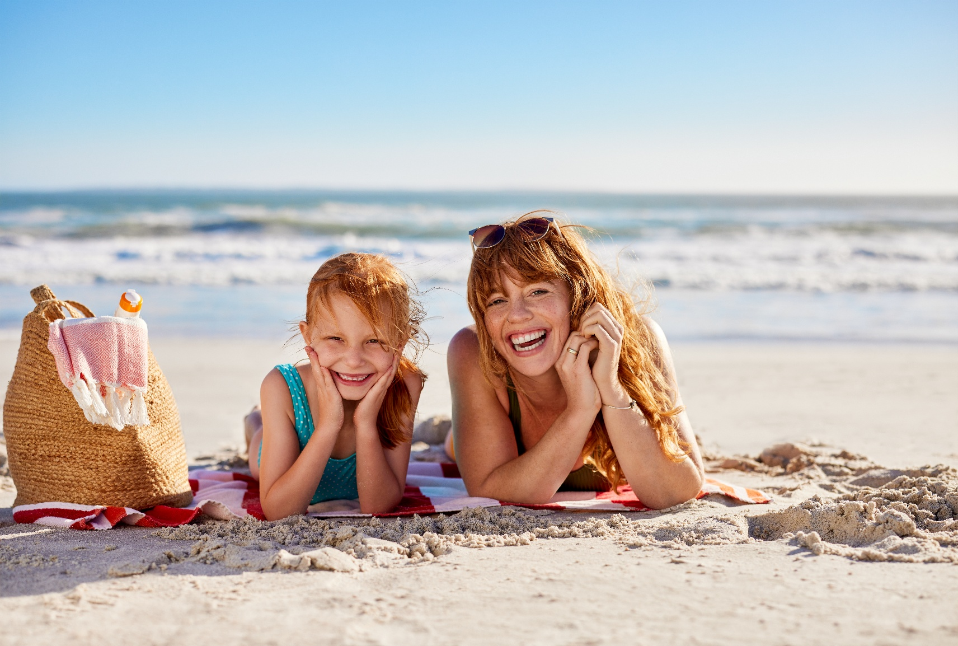
^{Op vakantie}
Zorg goed voor uzelf! Met deskundig advies van uw apotheek.

Slide 2

Buikpijn en diarree?
Wat kunt u zelf doen
In warme landen krijgt men sneller diarree.
Meestal zijn bacteriën in eten en drinken de oorzaak.
Was uw handen regelmatig met zeep.
Let goed op wat u eet en drinkt.
Eet en drink van schoon servies.
Vraag uw apotheker om advies.

Slide 3
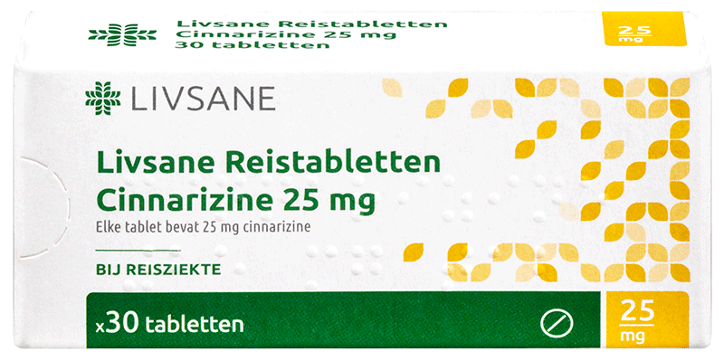
Last van reisziekte?
Duurt de reis langer dan 4 uur, dan kunt u cinnarizine nemen. Het heeft als nadeel dat u er suf van kunt worden.
Medicijnen tegen reisziekte helpen alleen als u ze enige tijd voor vertrek inneemt.

